Slide 1
Propuesta Plan de Comunicación
Responsable:
Ysabel Briceño

Slide 2
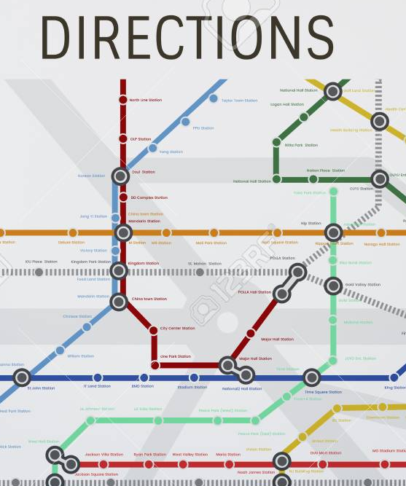

¿Qué es?
Un entregable.
Un documento en revisión.
Un documento orientador para que el proyecto LA-CoNGA physics se haga visible de manera coherente y construya un discurso con posibilidades de ser reconocido por distintos grupos de interés.
Parte del reconocimiento del modelo clásico de comunicación (emisor-contexto-canal-receptor) y la propuesta está sugerida desde una perspectiva periodístico creativa.

Slide 3

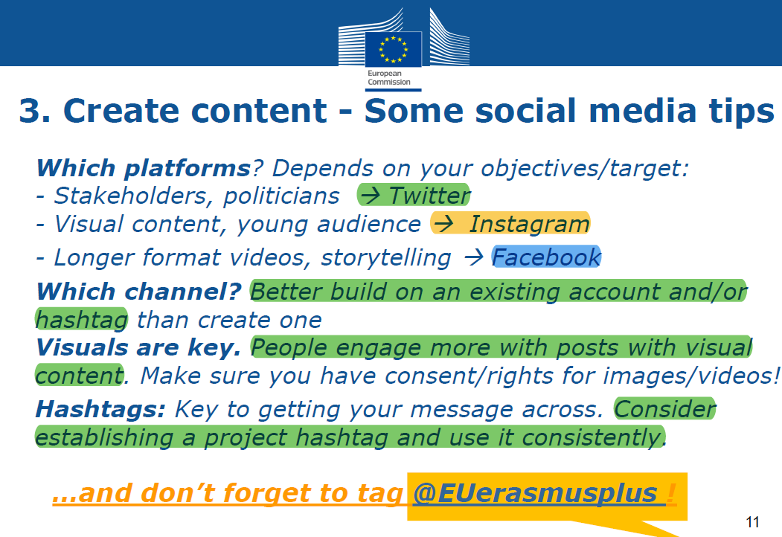
Revisiones base
Perfil del proyecto según el documento Latin American Alliance for Capacity buildiNG in Advanced Physics.
Líneas sugeridas por ente financiador (Communication, dissemination and visibility. How to promote your project and its results? Erasmus + Grant Holders' Meeting Brussels, 27-28 January 2020).
Reconocimiento de la dinámica de trabajo en su primera fase.
Se revisaron los objetivos principales del proyecto, los actores internos y externos, las expectativas de progreso y el contexto posible en el que se desenvolvería.

Slide 4
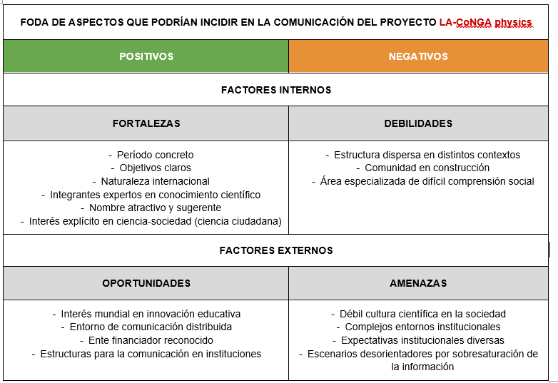
FODA

Slide 5
OBJETIVOS
Hacer visible de manera coherente sus objetivos, procesos y resultados durante el tiempo de vida del proyecto.
Conectarse con públicos determinados, interesados potencialmente en la innovación de la educación universitaria colaborativa en América Latina.
Potenciar espacios de reconocimiento del impacto de la Física Avanzada como área del conocimiento específico.

Slide 6
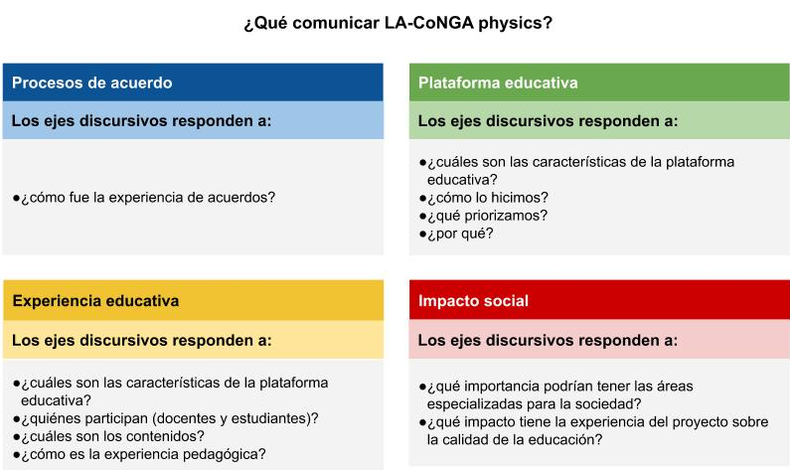
¿Qué comunicar?
Interdisciplinariedad
Virtualidad
Colaboración
Acceso Abierto
Impacto social ciencia
Ciencia-empresa

Slide 7

Perfil de la comunicación
COHERENTE
OPORTUNA
CREATIVA
SINCERA
RELEVANTE
FLEXIBLE
INCLUSIVA
SEGURA

Slide 8
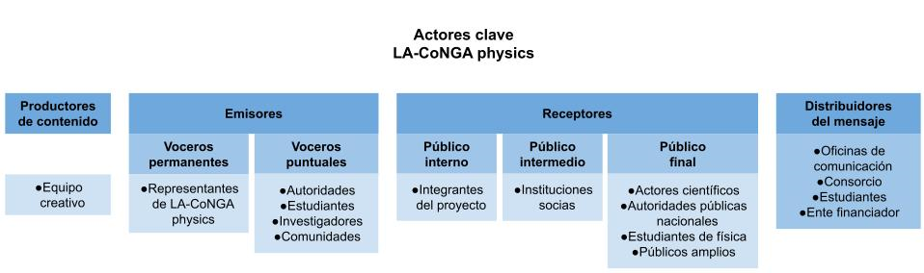
Ecosistema de actores
policy makers de educación superior

Slide 9
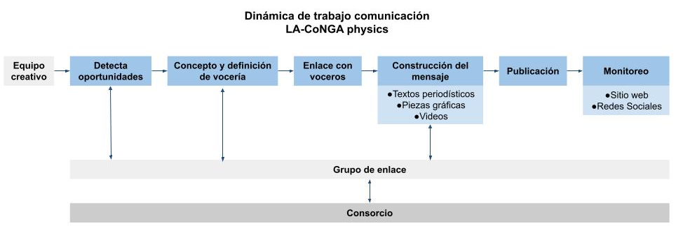
Dinámica de trabajo

Slide 10
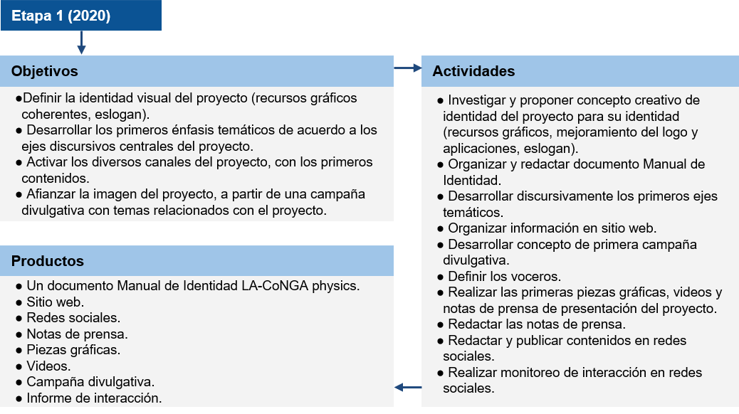

Etapas de trabajo
PRESENTACIÓN DEL PROYECTO

Slide 11
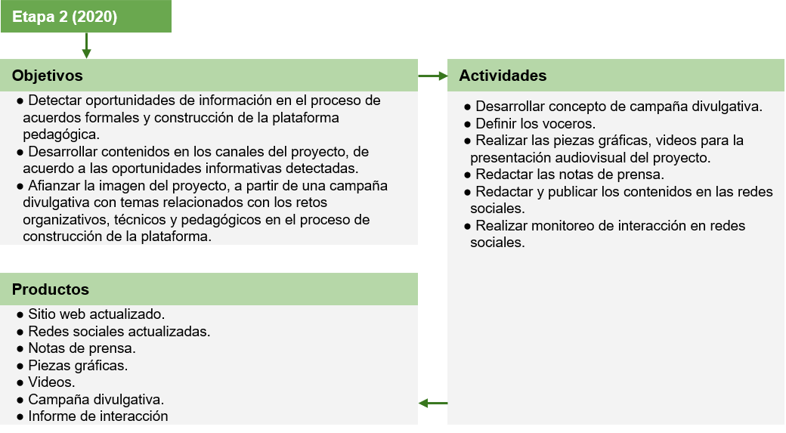
Etapas de trabajo
VISIBILIDAD DE LOS PROCESOS

Slide 12
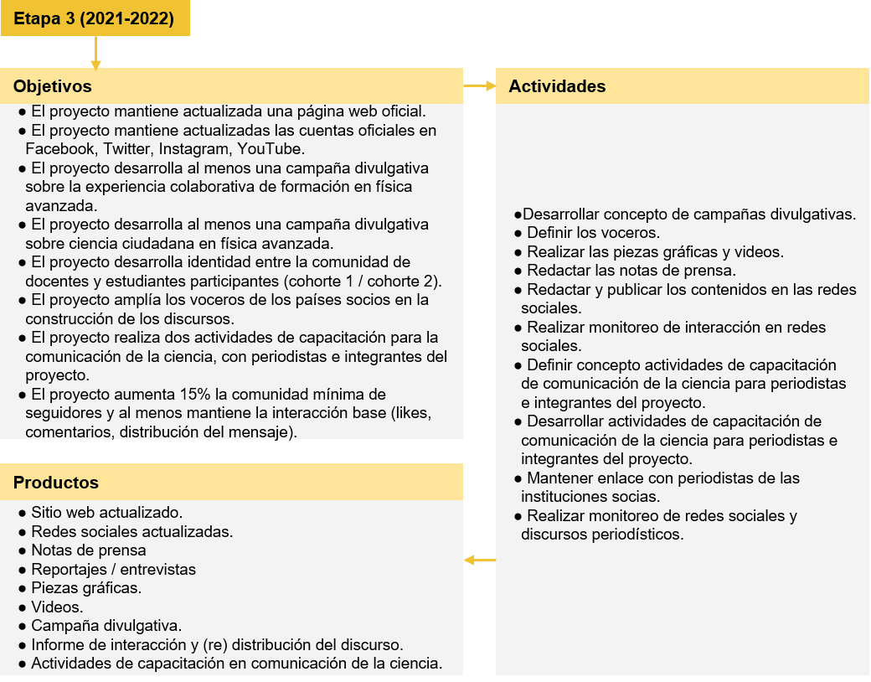
Etapas de trabajo
VISIBILIDAD DE EXPERIENCIA PEDAGÓGICA
Estrategias para potenciar la distribución del mensaje

Slide 13
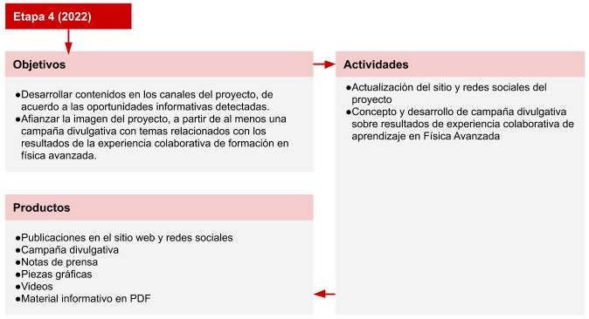
Etapas de trabajo
VISIBILIDAD DE LOS RESULTADOS

Slide 14

Sondeo sobre posibilidades institucionales
El consorcio ayuda a:
Alinear expectativas generales con las institucionales
Detectar posibilidades y limitaciones del contexto país / universidad
Recibir ideas para potenciar la distribución del mensaje
1.- Deje tres palabras clave sobre la sensación personal que le genera su participación en el Proyecto LA-CoNGA.
2.- Construya al menos tres ideas sobre cómo quisiera usted que la gente reconozca al Proyecto LA-CoNGA en su país.
3.- Construya al menos tres ideas sobre cómo quisiera usted que la gente reconozca al Proyecto LA-CoNGA en su universidad.
4.- ¿Qué dificultades encuentra Usted en su universidad para comunicar los avances del proyecto LA-Conga hacia su comunidad y en el contexto país?
5.- ¿Qué ventajas encuentra Usted en su universidad para apoyar la comunicación del proyecto LA-Conga?
6- Sugiera las instancias clave en su organización para la comunicación institucional (el nombre de la oficina de comunicación, con personas relacionadas, preferiblemente).

